Slide 1
آشنایی با سازمان ملل متحد
استاد محترم: جـناب آقـای دکتر طـوسی
ارائه دهندگان: داوود اسدیان ، محمدرضا برازنده پور، مهدی محمدنژاد
مقطع کارشناسی ارشد
علوم ارتباطات
پاییز 94

Slide 2
فـهرست
اصول سازمان ملل
عضویت در سازمان ملل
ساختار سازمان ملل
یـونیسف
یـونسکو
دبیران سازمان ملل
جـامعه ملل
اهـداف جامعه ملل
انـحلال جامعه ملل
پیدایش سازمان ملل و اهداف آن
منشور سازمان ملل
اهـداف سازمان ملل

Slide 3
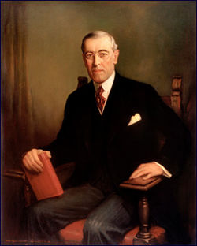
جـامعه ملل یـا مـجمع اتـفاق مـلل
تأسیس در سال‌ 1298 (ش) - 1919 میلادی
ابتکار تأسیس توسط وودرو ویلسون رئیس جمهور آمریکا
رسمیت اجرایی تا سال 1324 خورشیدی – 1945 میلادی

Slide 4
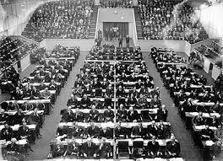
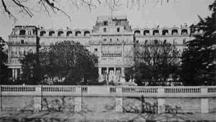
مقر رسمی این سازمان : کشور سوئیس ، شهر ژنو
علت انتخاب سوئیس : اعلام بی طرفی درجنگ جهانی اول

Slide 5
اهـداف جـامعه مـلل
جلوگیری از جنگ با هدف تأمین امنیت همگانی
رفع اختلاف و مشاجره بین کشورها از راه مذاکره و دیپلماسی
بهبود سطح زندگی جهانی
خلع سلاح

Slide 6
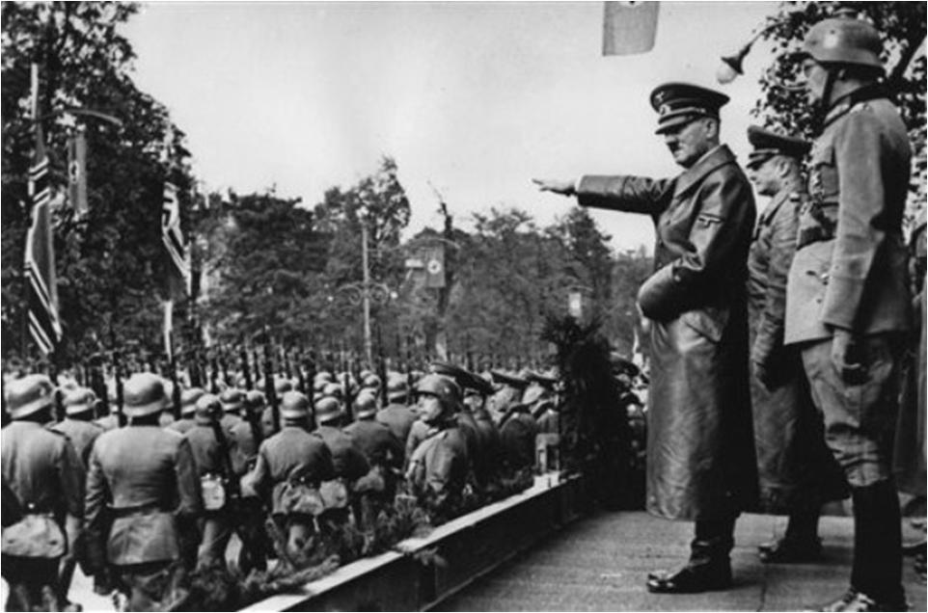

Slide 7
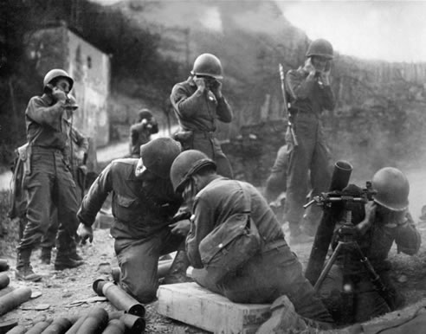

Slide 8
دلایل انـحلال جـامعه ملل
عدم دستیابی به اهداف اصلی
عدم خلع سلاح محورهای قدرت
ادامه داشتن درگیری و شروع جنگ جهانی دوم

Slide 9
عـلت پـیدایش سـازمان ملل مـتحد
انحلال جامعه ملل در سال 1939
ناکامی جامعه انسانی در پیش‏گیری از آغاز جنگ جهانی دوم
انجام مذاکره درباره صلح و امنیت بین‏المللی
ضرورت ایجاد یک نظام همکاری بین‏المللی کارآمد

Slide 10
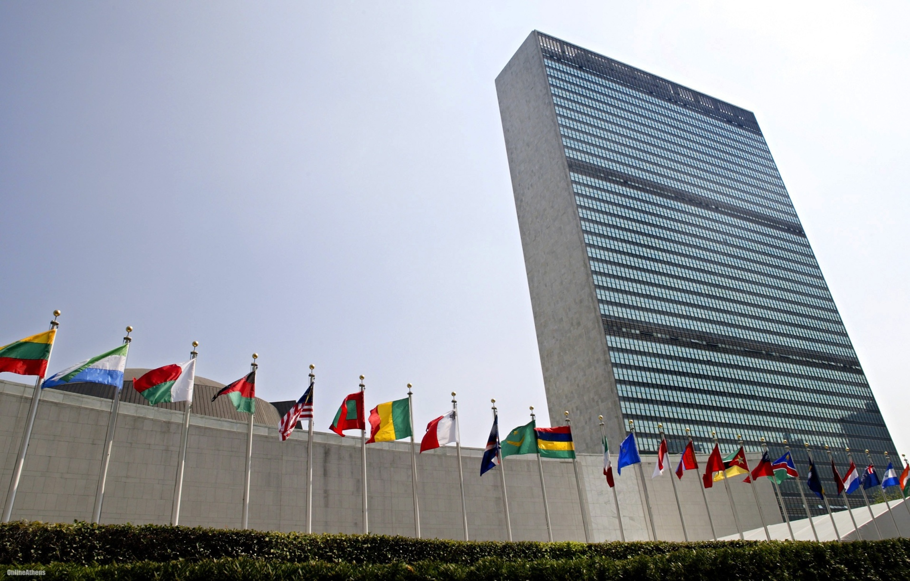

Slide 11
تاسیس سازمان ملل متحد
سازمان ملل متحد در روز 24 اكتبر 1945 پس از تصویب منشور توسط کشورهای چين، فرانسه، اتحاد شوروي سابق ، انگليس، ايالات متحده و اكثريتي از ساير امضا كنندگان آن رسيد به طور رسمي به وجود آمد.

Slide 12
مـنشور مـلل مـتحد
منشور به عنوان معاهده‌اي بين المللي، اصول عمده روابط بين المللي از برابري حاكميت كشورها تا جلوگيري از استفاده از زور در روابط بين المللي به هر شيوه ناسازگار با هدف هاي ملل متحد، را تدوين مي كند.
منشور سند تشكيل دهنده سازمان ملل متحد است
حقوق و تعهدات كشورهاي عضو را تعيين می‌کتد
ارگان‌ها و شيوه‌كار سازمان را مشخص مي‌كند

Slide 13
مـقاصد سـازمان ملل مـتحد
حفظ صلح و امنيت بين الملل: توسعه روابط دوستانه بين ملت ها بر مبناي احترام به اصل تساوي حقوق و حق تعيين
سرنوشت مردمان: همكاري براي حل مسائل اقتصادي، اجتماعي، فرهنگي و بشر دوستانه بين المللي و به منظور تشويق احترام به حقوق بشر و آزادي هاي بنيادي
وجود مركزي براي هماهنگ كردن اقدامات ملت ها به منظورنيل به اين هدف هاي مشترک

Slide 14
اصول سازمان ملل متحد
سازمان بر مبناي اصل تساوي حاكميت همه اعضاي خود استوار است
همه اعضا تعهدات خود را بر اساس منشور با حسن نيت انجام خواهند داد
همه اعضا اختلاف هاي بين المللي خود را به شيوه هاي مسالمت آميز و بدون به خطر انداختن
صلح و امنيت و عدالت بين المللي حل خواهند كرد
همه اعضا از تهديد يا استفاده از زور عليه هر كشور ديگري خودداري خواهند كرد
همه اعضا به سازمان ملل در هر اقدامي كه بر اساس منشور انجام م يدهد، هر گونه كمكي ارائه خواهند داد
هيچ يك از مفاد منشور به سازمان ملل اجازه نمي دهد در مسائلي مداخله كند كه ذاتا در قلمرو صلاحيت قانوني داخلي هر كشوري است.

Slide 15
عـضویت در سـازمان ملل مـتحد
همه ملت هاي دوستدار صلح كه تعهدات منشور را مي پذيرند و مايل و قادر به اجراي اين تعهدات هستند مي توانند به عضويت سازمان ملل متحد در آيند
در حال حاضر 193 کشور عضو سازمان ملل متحد هستند

Slide 16
سـاختار سـازمان ملل متحد
شش ركن اصلي سازمان ملل به شرح زير است:
مجمع عمومي
شوراي امنيت
شوراي اقتصادي و اجتماعي
شوراي قيمومت
ديوان بين المللي دادگستري
دبيرخانه

Slide 17
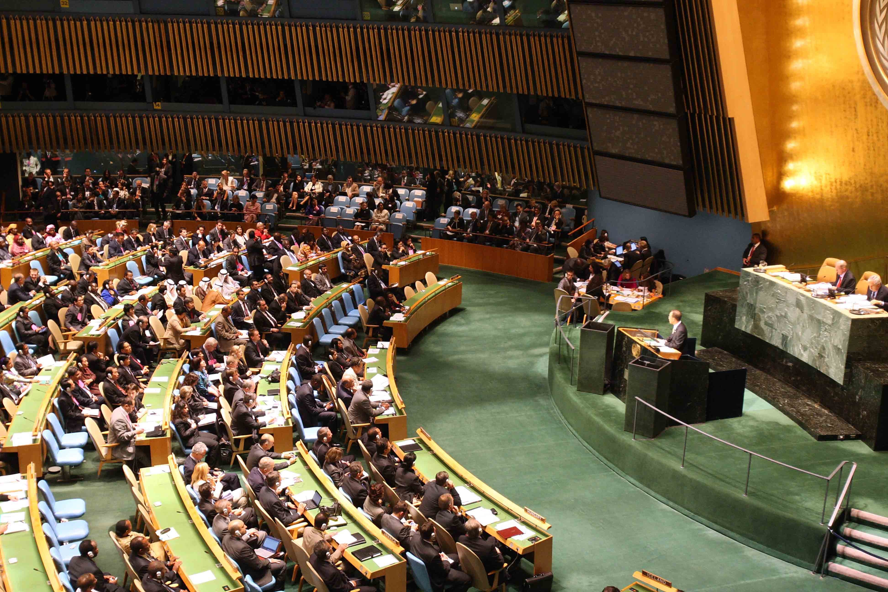

Slide 18
مـجمع عـمومي
مجمع عمومي ركن مشورتي اصلي سازمان است مجمع از نمايندگان كليه كشورهاي عضو تشكيل شده كه هر يك از آنان يك راي دارد. تصميم گيري درباره مسائل مهم مانند صلح و امنيت، پذيرش اعضاي جديد و مسائل بودجه نيازمند اكثريت دو سوم آرا است. تصميم گيري درباره مسائل ديگر با اكثريت ساده انجام مي‌شود.

Slide 19
وظايف و اختيارات مجمع عمومی
بررسي حفظ صلح و امنيت بين المللي
توصيه‌هايي در محدوده منشور
ترويج همكاري سياسي بين المللي, توسعه و تدوين حقوق بين الملل
تحقق حقوق بشروآزادي‌هاي بنيادي
همياري در حوزه‌هاي اقتصادي، اجتماعي، فرهنگي، آموزشي و بهداشتي

Slide 20
وظايف و اختيارات مجمع عمومی
دريافت و رسيدگي به گزارش‌هاي شوراي امنيت و ساير ارگان‌هاي سازمان ملل
بررسي و تصويب بودجه سازمان ملل و تقسيم و تخصيص سهميه‌هاي پرداختي اعضا
انتخاب اعضاي غير دايمي شوراي امنيت
انتخاب قضات ديوان بين المللي دادگستري به اتفاق شوراي امنيت
انتصاب دبيركل براساس توصيه شوراي امنيت

Slide 21
اجلاس
اجلاس عادي مجمع عمومي معمولا هر سال سه شنبه سومين هفته سپتامبر شروع می شود
اجلاس ‌هاي ويژه: مجمع عمومي مي‌تواند به تقاضاي شوراي امنيت یا اكثريتي از كشورهاي عضو و يا به تقاضاي يك كشوردر صورتی که كثريت اعضا موافق باشند، تشكيل می‌شود
مجمع عمومي ابتداي هر اجلاس عادي,اغلب با سخنراني روساي كشورها برگزار مي‌شود كه در جريان آن كشورهاي عضو ديدگاه هاي خود را درباره اضطراري‌ترين مسائل بين المللي ابراز مي كنند.

Slide 22
شش كـميته اصـلي مجمع
كميته اول (خلع سلاح و امنيت بين المللي)
كميته دوم (اقتصادي و مالي)
كميته سوم (اجتماعي، بشردوستانه و فرهنگي)
كميته چهارم (استعمار زدايي و سياسي ويژه)
كميته پنجم (اداري و بودجه اي)
كميته ششم (حقوقي)

Slide 23
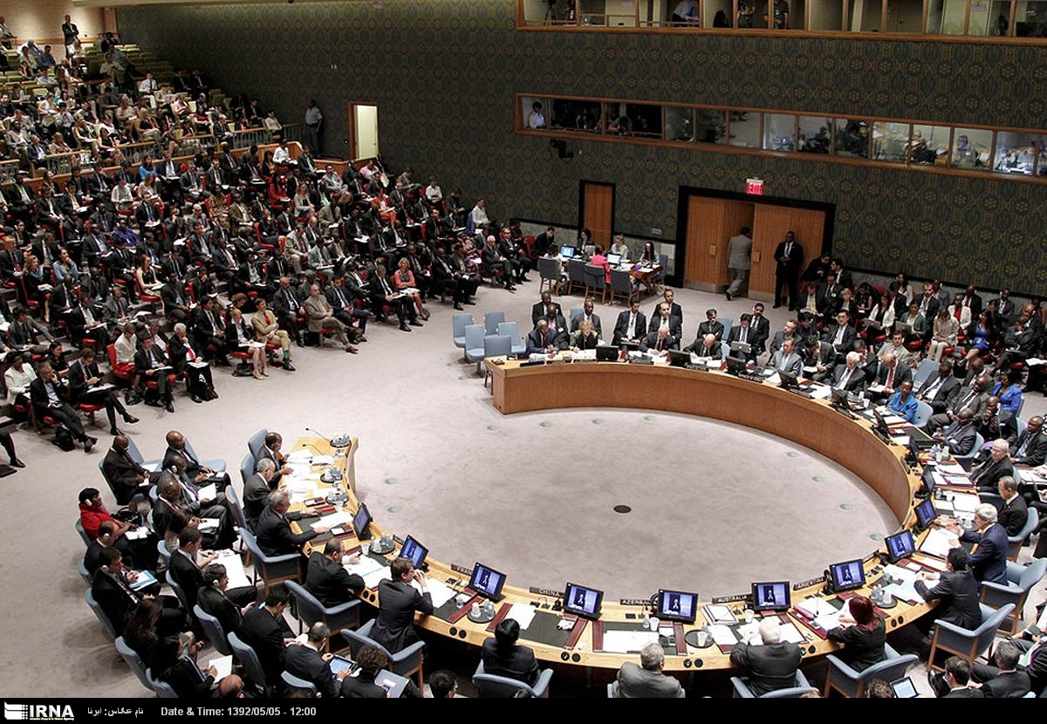

Slide 24
شوراي امنيت
شورا 15 عضو دارد
پنج عضو دائم شامل کشورهای: چين، فرانسه، فدراسيون روسيه، انگليس و ايالات متحده
10 عضو كه براي مدت دو سال به وسيله مجمع عمومي انتخاب مي شوند.
تصميم ها درباره مسائل اساسي نيازمند 9 راي، بدون حتي يك راي منفي از جانب هر يك از پنج عضو دائمي است.
بر اساس ماده 25 منشور، همه اعضاي سازمان ملل موافقت مي‌كنند تصميم هاي شوراي امنيت را بپذيرند و به اجرا در آورند.

Slide 25
وظايف و اختيارات شورای امنیت
دعوت از طرف هاي اختلافات براي حل مسالمت آميز آن ها
تحقيق درباره هر اختلاف يا موقعيتي كه ممكن است به درگيري بين المللي منجر شود و ارائه شيوه هاي سازش در چنين مشاجرات يا شرايط حل و فصل آنها
تعيين وجود تهديد به صلح يا اقدام تجاوزكارانه و ارائه توصيه درباره اين كه چه اقدامي بايد صورت گيرد
حفظ صلح و امنيت بين المللي بر اساس اصول و هدف هاي ملل متحد
تنظيم برنامه ها براي ايجاد نظامي به منظور نظارت بر تسليحات
دعوت از طرف هاي مربوطه براي پيروي از چنين اقدامات موقتي كه براي پيشگيري از وخامت اوضاع ضروري يا مطلوب به نظر مي رسد

Slide 26
توسل به استفاده از زور يا مجاز شمردن آن براي حفظ يا اعاده صلح و امنيت بين المللي
تشويق حل مسالمت آميزاختلافات محلي با ترتيبات منطق هاي و استفاده از چنين ترتيبات منطقه اي براي اجراي اقدام تحت اقتدار آن
ارائه توصيه به مجمع عمومي براي انتصاب دبيركل و انتخاب قضات ديوان بين المللي دادگستري به اتفاق مجمع عمومي
درخواست ازديوان بين المللي دادگستري براي ارائه نظر مشورتي درباره هر مساله حقوقي
توصيه به مجمع عمومي درباره پذيرش اعضاي جديد به سازمان ملل

Slide 27
شوراي اقتصادي و اجتماعي
منشور، شوراي اقتصادي و اجتماعي را به عنوان ركن اصلي براي هماهنگ كردن كارهاي اقتصادي، اجتماعي و مربوطه سازمان ملل و كارگزاري‌ها و نهادهاي تخصصي، معروف به خانواده سازمان‌هاي ملل متحد، تشكيل داد. اين شورا 54 عضو دارد كه طي دوره‌هاي سه ساله كار مي‌كنند. راي گيري در شورا با اكثريت ساده است و هر عضو يك راي دارد

Slide 28
شوراي قيمومت
شوراي قيمومت در 1945 بر اساس منشور تشكيل شد تا بر كار 11 سرزمين قيمومتي كه تحت مديريت 7 كشور عضو سازمان ملل قرار داده شده بودند، نظارت بين المللي به عمل آورد و اطمينان حاصل كند گام‌هاي كافي براي آماده كردن اين سرزمين ها براي حكومت به خود يا استقلال برداشته شود. منشور به شوراي قيمومت اجازه داد گزارش هاي نهاد اداره كننده درباره پيشرفت هاي سياسي، اقتصادي، اجتماعي و آموزشي مردم سرزمين هاي تحت قيمومت را بررسي و درباره آنها بحث كند؛ به شكايات از اين سرزمين ها رسيدگي نمايد؛ و ماموريت هاي ويژه به اين سرزمين ها انجام دهد. آخرين مورد قيمومت جزاير پالائو دراقيانوس آرام بود كه يكصد و هشتاد و پنجمين عضو سازمان ملل شد

Slide 29
ديوان بين المللي دادگستري
ديوان بين المللي دادگستري در شهر لاهه هلند، ركن قضايي اصلي سازمان ملل است. اين ديوان اختلاف‌هاي حقوقي بين كشورها را حل و به سازمان و كارگزاري‌هاي تخصصي آن نظر مشورتي ارائه مي‌دهد.
اساسنامه آن بخشي تفكيك ناپذير از منشور ملل متحد است.
كشورها تنها مي‌توانند در موارد بحث انگيز به ديوان متوسل شوند و شكايت هاي خود را به آن تسليم كنند. ديوان به شكايات اشخاص يا نها دهاي خصوصي يا سازمان هاي بين المللي رسيدگي نميكند.

Slide 30
دبـيرخـانه
دبيرخانه حدود 30550 نفر کارمند دارد.
دبيركل و كاركنان دبيرخانه به عنوان كارمندان كشوري بين المللي براي فعاليت‌هاي خود فقط به سازمان ملل پاسخ مي‌دهند و سوگند ياد مي كنند از هيچ دولتي يا نهاد خارج از اين سازمان دستور نگيرند يا دنبال گرفتن آن نروند. هر كشور عضو بر اساس منشور متعهد مي‌شود به ويژگي منحصرا بين المللي مسئوليت هاي دبيركل و كاركنان دبيرخانه احترام بگذارد و از تلاش براي اعمال نفوذ نابجا به آنان خودداري كند. مقر سازمان ملل اگر چه در نيويورك است اما حضوري چشمگير در آديس آبابا، بانكوك، بيروت، ژنو، نايروبي، سانتياگو و وين، و دفاتري در سراسر جهان دارد

Slide 31
دبـیر کـل
دبيركل، ديپلمات بي‎طرف و مدافع برابري، كارمند كشوري و مقام اجرايي اصلي، نماد آرمان هاي سازمان ملل متحد و سخنگوي منافع مردم جهان، به ويژه مردم فقير و آسيب پذير است. در حال حاضر بان کی مون ازکره‌جنوبی دبیرکل سازمان ملل است

Slide 32
بودجه سازمان ملل متحد
بودجه عادي سازمان ملل را مجمع عمومي براي دوره هاي دو ساله تصويب مي كند
معياراصلي كه مقياس تعيين بودجه برآن استوار است توانايي كشورها به پرداخت حق عضويت است. اين رقم پس از بررسي سهم‌هاي نسبي آنها از مجموع توليد نا خالص ملي، و پس ازتعديل با در نظر گرفتن چند عامل، ازجمله درآمدهاي سرانه كشورها تعيين مي‌شود. اين كميته هرسه سال برمبناي جديدترين آمار درآمد ملي، درمقياس تعيين سهميه به طوركامل تجديد نظر مي‌كند تا اطمينان حاصل نمايد ارزيابي‌ها عادلانه و دقيق باشد .
كشورهاي عضو علاوه بر بودجه عادي هزينه‌هاي دادگاه‌‌هاي بين المللي، و بر اساس متن اصلاح شده حد پايه، هزينه‌هاي عمليات حفظ صلح را نيز مي پردازند.

Slide 33
سازمان ملل و جايزه نوبل صلح
سازمان ها وحاميان آن درطول سال ها در تائيد مساعدت به آرمان صلح جهاني، درتمامي ابعاد و جنبه‌هاي آن، بارها جايزه نوبل صلح دريافت كرده‌اند. ازجمله:
كوفي عنان دبیر کل سازمان ملل 2001
محمد البرادعي مديركل آن آژانس بين المللي انرژي اتمي 2005
هيات بين دولتي مربوط به تغييرآب وهواوآلبرت آرنولد(ال)گور،معاون سابق رئيس جمهورآمريكا 2007

Slide 35
صندوق كودكان ملل متحد (UNICEF)
از سال 1946 صندوقي بنام یونیسف ایجاد شد که متعهد است از حقوق همه كودكان براي زندگي، محافظت و توسعه حمايت به عمل آورد. يونيسف معتقد است مراقبت از كودكان و حمايت از حقوق آنان، اساس و بنياد پيشرفت انسان است.
يونيسف بيش از 8200 كارمند در 157 كشور دنیا دارد و كل بودجه آن ازكمك هاي داوطلبانه تامين مي شود که بالغ 2 میلیارد دلار است.
درحالي كه دولت ها بيشترين حمايت را ازيونيسف به عمل مي آورند با این حال 58 درصد بودجه کل از بخش خصوصي تامین می‌شود.

Slide 36
اهداف یونیسف
تامين سلامت و بهداشت كودكان
حمایت كودكان و مادران در جهت تغذيه خوب
حمايت از حقوق کودکان
جلوگیری از خشونت، بهره كشي وسوء استفاده و بد رفتاري نوجوانان
تلاش در جهت پيشگيري ازگسترش اچ آي وي( ايدز) بين جوانان
تشویق جوانان درتمامي فعاليت‌هاي خود و اظهارنظر و مشاركت در اخذ تصميماتي موثربر زندگي

Slide 37
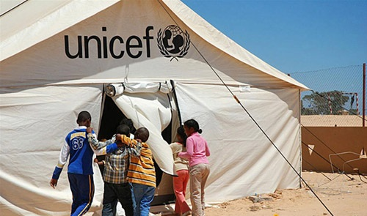

Slide 38
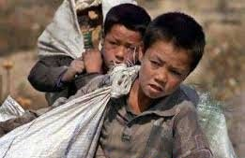

Slide 40
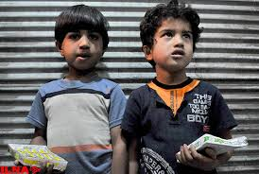

Slide 41
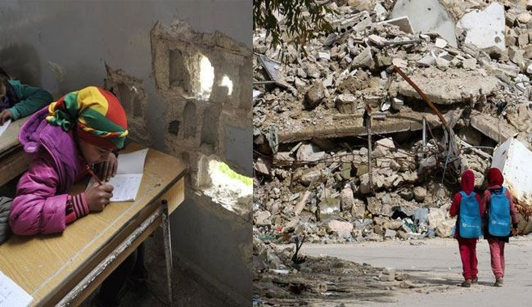

Slide 42
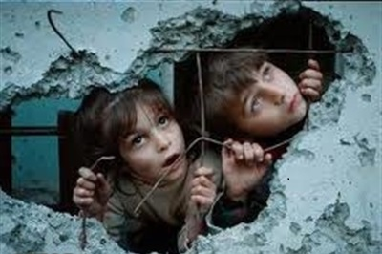

Slide 44
سازمان آموزشي، علمي و فرهنگي ملل متحد (UNESCO)
يونسكودر 1946 ايجاد شد تا صلح جهاني پايدار براساس همبستگي معنوي و اخلاقي به وجود آورد. حوزه هاي فعاليت آن آموزش و پرورش، علوم طبيعي، علوم اجتماعي و انساني و فرهنگ و ارتباطات است.
هيات مديره يونسكو يعني كنفرانس عمومي، از 193 كشورعضوتشكيل شده و هردو سال تشكيل جلسه مي‌دهد. هيات اجرايي، متشكل از 58 عضو كه به وسيله كنفرانس انتخاب می‌شوند که مسئول نظارت براجراي برنامه‌هاي مصوب كنفرانس است.
2016كارمند از حدود 170 كشورداردكه بيش از 680 نفر از آنان در دفاتر منطقه‌اي آن در جهان کار می‌کنند.

Slide 45
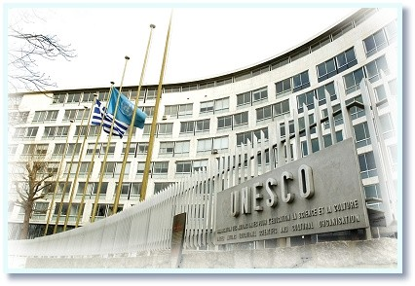

Slide 46
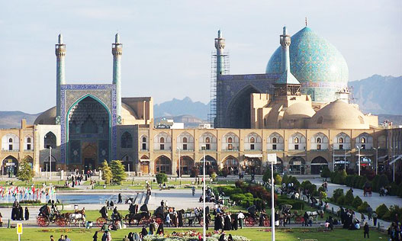

Slide 47
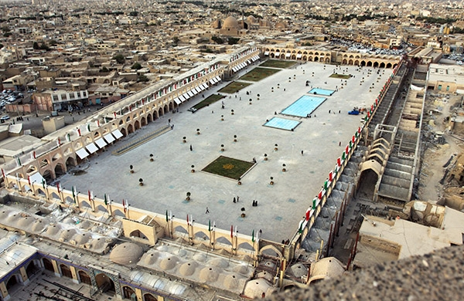

Slide 48
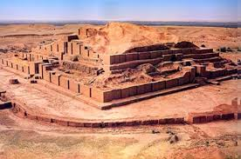

Slide 49
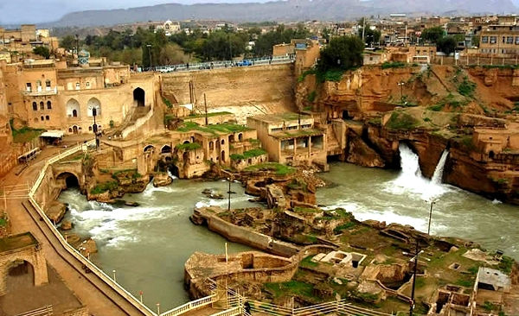

Slide 50
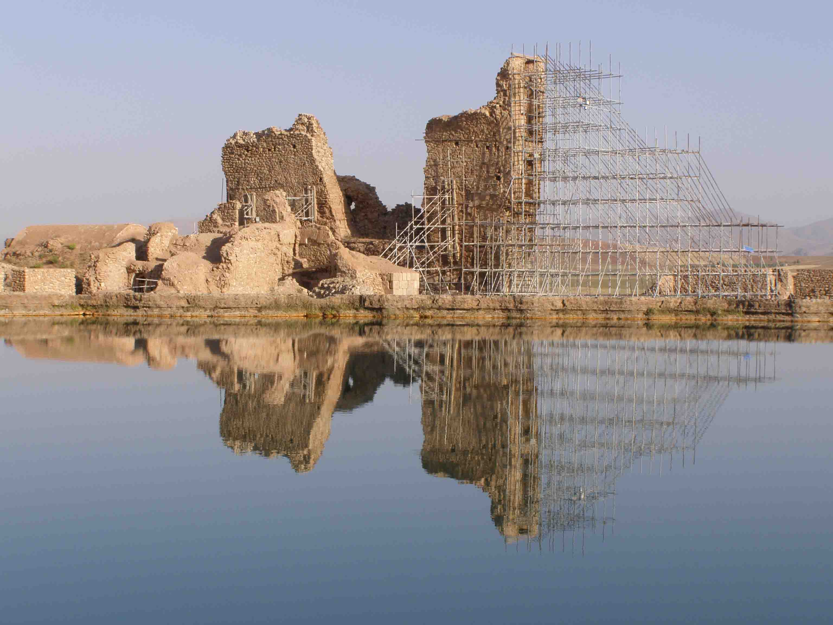

Slide 51
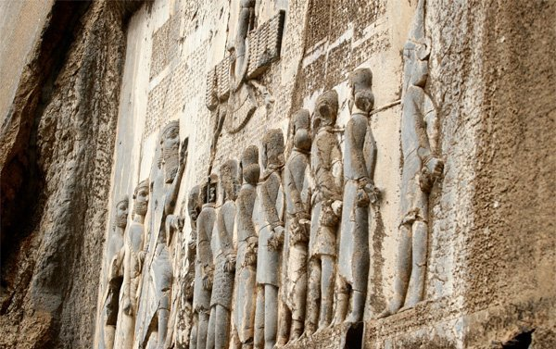

Slide 52
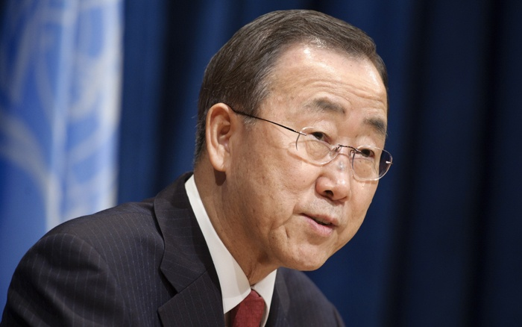
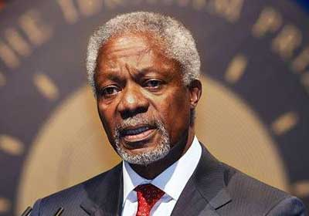
بان کی مون (کره جنوبی)
تا کنون -2007
کوفی عنان (غنا)
1996-1992

Slide 53
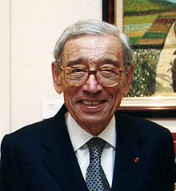
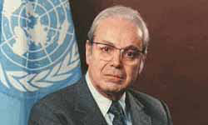
پطروس غالی (مصر)
1996-1992
خاویر پرز دکوئه یار (پرو)
1991-1982

Slide 54
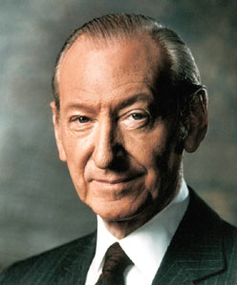
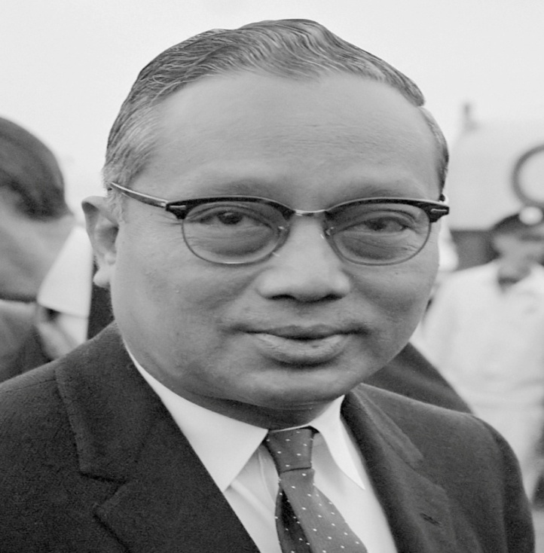
کورت والدهایم (اتریش)
: 1981-1971
اوتانت (برمه )
1971-1961

Slide 55
با تشکر و تقدیم احترام

